Slide 1
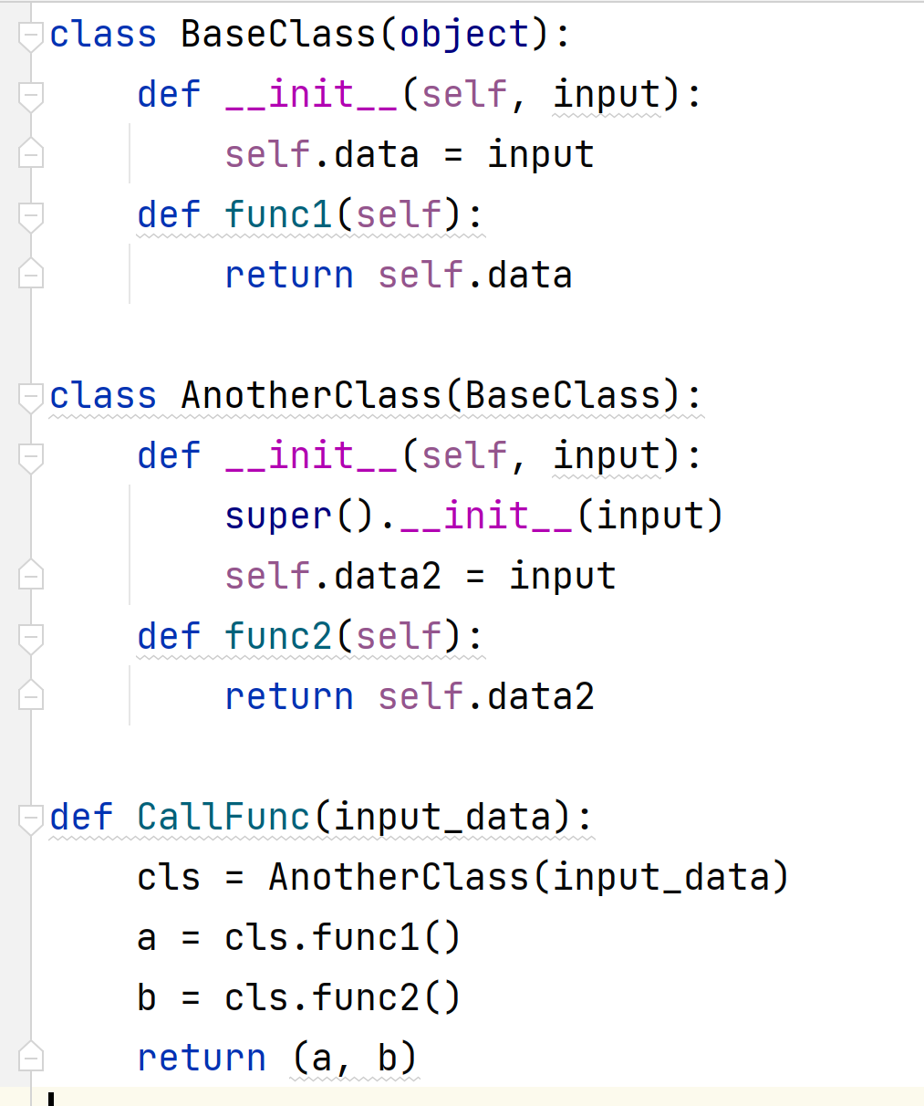
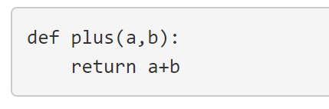
关于期中考试系统中需要提交程序的说明
其他题目：提交整个函数（包括函数头）
面向对象题目：提交基类、
继承的类以及调用函数
  你需要去补充完整基类和继承类的内容
  即使你不需要去改动
  def CallFunc(input_data)
  这个函数的内容，你也需要把它一起提交
结果要返回return，不要只print

Slide 2
考试须知
考试时间：周五18:20-20:20 共8道题
  (提前到机房，助教准备了晚餐☺)
需要携带：身份证明 （学生卡）
允许携带：笔、适量的衣物、食物、饮用水
不许携带：任何电子设备、存储设备、通讯设备和机器外设，例如个人电脑、U 盘、手机和键盘
允许使用PyCharm/Jupyter Notebook等Python开发环境编写和测试你的程序。
  同时，考试时可以访 问上述开发环境和 Anaconda 自带的教程和文档
评测采取黑盒测试
  每道题目会准备若干组测试数据，对于每组数据分别运行你的程序并检查是否在限制的时间、空间中正确运行得到答案，机器会根据你正确的数据组数给出这道题目的得分。
  机器故障可以举手请求工作人员修复
    非选手错误操作的故障，耽误时间超过 3 分钟的，可以请求工作 人员延长个人提交时间。自行处理故障的不能申请延长提交时间。
  除非题目允许，你的程序只能使用Python3自带的函数和数据类型以及自带的库
  每道题目可以进行 32 次有效提交
现场实际情况与上述有区别的，以现场通知为准。

